Slide 1
Требования к бланкам документов

Slide 2
Бланк документа
набор реквизитов, идентифицирующих автора официального письменного документа.

Slide 3
Правильно оформленный бланк позволяет получить полную и оперативную информацию об адресанте, его правовой основе, функциях и месте в системе органов власти и управления.

Slide 4
Бланк придает информации, запечатленной в документе, официальный характер, упрощает исполнение и дальнейшее использование документа. Применение бланков обязательно при направлении документа в сторонние организации.

Slide 5
Установлены два стандартных формата бланков документов: А4 (210x297 мм) и А5 (148x210 мм). Допускается также использовать формат АЗ (297x420 мм) для документов, текстовая содержательная часть которых оформлена в виде таблицы (например, бухгалтерские и финансовые отчеты, планы).

Slide 6
Допускается использовать бумагу формата А6 (105x148 мм) для оформления резолюций руководителя.

Slide 7
В ГОСТ Р 7.09.97—2016 указывается, что каждый лист документа, оформленный как на бланке, так и без него, должен иметь поля: левое — не менее 20 мм, правое — не менее 10 мм, верхнее — не менее 20 мм, нижнее — не менее 20 мм.

Slide 8
Бланки могут выполняться средствами полиграфии или на персональном компьютере. Бланки документов с воспроизведением Государственного герба РФ и субъектов РФ являются полиграфической продукцией строгой отчетности и должны выполняться исключительно типографским способом. Не допускается использование ксерокопий таких бланков при создании документов.

Slide 9
Бланки организаций подлежат строгому учету, особенно бланки с воспроизведением Государственного герба РФ и гербов субъектов РФ.
Для организации, ее структурного подразделения, должностного лица установлены следующие виды бланков документов: общий бланк (для изготовления любого вида документа, кроме письма); бланк письма; бланк конкретного вида документа (кроме письма).

Slide 10
Бланки структурного подразделения и должностного лица создаются в тех случаях, когда руководитель данного подразделения или конкретное должностное лицо имеют право подписи. На персональном бланке в подписи должность не указывается.

Slide 11
Каждый бланк имеет строго определенный перечень реквизитов и схему их расположения на бланке. Расположение реквизитов бланка может быть угловым и продольным.

Slide 12
Организация сама выбирает расположение реквизитов бланка из соображений удобства. Угловое расположение реквизитов считается более рациональным при изготовлении бланка для писем. Бланки с продольным расположением реквизитов применяют в случаях, когда наименование организации содержит большое число печатных знаков или реквизиты бланка даются на двух языках.

Slide 13
Каждая организация в обязательном порядке должна иметь общий бланк для изготовления любого вида документа (кроме письма) и отдельный бланк для писем. Оформление организационно-распорядительных документов на бланке для писем не допускается и считается нарушением ГОСТа.

Slide 14
Для изготовления общего бланка используются следующие реквизиты: о Государственный герб РФ или герб субъекта РФ; о эмблема организации или товарный знак (знак обслуживания); о код организации по ОКРО (Общероссийский классификатор предприятий и организаций); о наименование организации; о наименование вида документа; о место составления или издания документа.

Slide 15
Кроме этих реквизитов в виде уголков или других обозначений наносятся ограничительные отметки для расположения реквизитов: о код организации по ОКУД; о дата документа; о регистрационный номер документа; о заголовок к тексту; о отметка о контроле.

Slide 16
Бланки конкретных видов документов целесообразно применять при издании в организации большого числа документов данных видов (например, справок, протоколов, приказов). При разработке этих бланков общий бланк типографским способом дополняется наименованием соответствующего вида документа, например: «РАСПОРЯЖЕНИЕ», «ПРИКАЗ» и т.п.

Slide 17
Бланк письма может включать следующие реквизиты: о Государственный герб РФ или герб субъекта РФ; о эмблема организации или товарный знак (знак обслуживания); о код организации по ОКПО; о код формы документа по ОКУД; о наименование организации; о ОГРН; о ИНН/КПП;

Slide 18
Кроме этих реквизитов в бланке письма могут быть даны ограничительные отметки для следующих реквизитов: о дата документа;
о регистрационный номер документа; о ссылка на регистрационный номер и дату документа; о адресат;
о заголовок к тексту; о отметка о контроле.

Slide 19
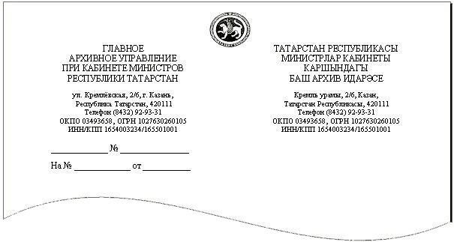
образец оформления бланков

